Slide 1
RESTAURAÇÃO DOS SONHOS

Slide 2
UM SONHO
Antes de você nascer, Deus sonhou com a sua vida; ele mesmo lhe formou com um propósito e uma missão.
“Os teus olhos me viram a substância ainda informe, e no teu livro foram escritos todos os meus dias, cada um deles escrito e determinado, quando nem um deles havia ainda.” Salmos 139.16
*

Slide 3
NA CRIAÇÃO
Jardim do Éden
“Então, formou o SENHOR Deus ao homem do pó da terra e lhe soprou nas narinas p fôlego de vida, e o homem passou a ser alma vivente. E plantou o SENHOR Deus um jardim no Éden, na direção do Oriente, e pôs nele o homem que havia formado.” Gn 2: 7:8
Comunhão, Abundância, Vida plena
*
Notes:
Ficamos pensando que sonhos vem de nós mesmo.

Slide 4
O LADRÃO
João 10:10 O ladrão vem somente para roubar, matar e destruir; eu vim para que tenham vida e a tenham em abundância.
*
Notes:
Teste jhkjhkjhkjh

Slide 5
Quem não vive os sonhos de Deus, vive sem propósito.
Você veio ao mundo por causa de um propósito Divino eterno.
Sinônimo de propósito divino eterno: Sonhos de Deus.
*

Slide 6
A Restauração dos Sonhos
“O sonhar” vem de Deus. Ele coloca sonhos em nosso coração para nos impulsionar para o centro da sua vontade.
Fp. 2:13 “ porque Deus é quem efetua em vós tanto o querer como o realizar, segundo a sua boa vontade.”
*

Slide 7

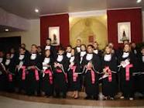
Sonhos de Infância
Talvez você já teve sonho de ser:
DE SE FORMAR
COLAR GRAU
*

Slide 8

Sonhos de Deus
Talvez você já teve sonho de ser:
MÉDICO
*
Notes:
Sonhos de Infância
MÉDICO

Slide 9
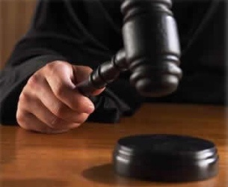
Sonhos de Deus
Talvez você já teve sonho de ser:
ADVOGADO OU JUÍZ
*
Notes:
Sonhos de Infância

Slide 10

Sonhos de Deus
Talvez você já teve sonho de ser:
SER UM EMPRESÁRIO
*
Notes:
Sonhos de Infância

Slide 11
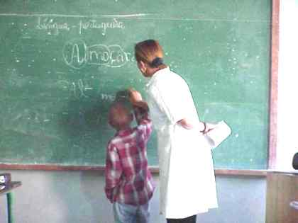

Sonhos de Deus
Talvez você já teve sonho de ser:
SER PROFESSOR (a)
*
Notes:
Sonhos de Infância

Slide 12

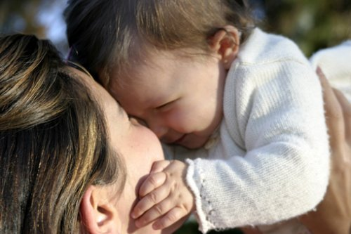
Sonhos de Deus
Talvez você já teve sonho de ser:
CASAR CONSTRUIR UMA FAMÍLIA
*
Notes:
Sonhos de Infância
SER MÃE, SER PAI

Slide 13

Sonhos de Deus
Talvez você já teve sonho de ser:
SER UM PASTOR
*
Notes:
1 Timóteo 3:1 Fiel é a palavra: se alguém aspira ao episcopado, excelente obra almeja.

Slide 14
1) Importância dos sonhos
1. 1. O Sonho é o combustível do Espírito Santo.
1. 2. O Sonho trás Esperança
1. 3. O Sonho alimenta sua Fé (traz a existência)
*
Notes:
1.1. Sonhos te leva para Deus
1.2. quando sonhamos nos ficamos cheio de fé, circunstâncias nenhuma vai impedir. (classe social, limitações, mentiras, traição)
Por que sua fé

Slide 15
2) Fantasia X Sonho
A realização de um sonho passa por dois processo: Preparação e Posse
Ex. Um sonho de ser médico:
Ex. Um sonho de ser usado por Deus no ministério.
*
Notes:
Sonho é diferente de fantasia.
Vamos ver algumas diferenças

Slide 16

2) Fantasia X Sonho
A Realização do Sonho é fruto do Trabalho. Ec 5:3a “Porque dos muitos trabalhos vêm os sonhos”
O Sonho é fruto
de um Propósito.
*

Slide 17
2) Fantasia X Sonho
Fantasia: Significado dicionário.
capricho injustificável ou descontrolado da vontade ou da imaginação, sem base alguma em realidades concretas; esquisitice, excentricidade
*

Slide 18

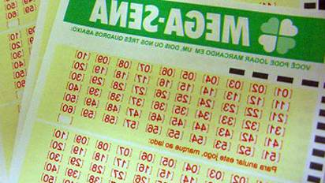
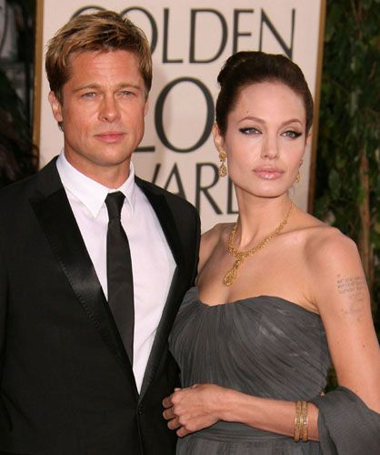
2) Fantasia X Sonho
Fantasia
Ficar Rico sem trabalho Mega da Virada
Casar galã de cinema
*
Notes:
Ganhar na mega-sena

Slide 19


2) Fantasia X Sonho
Exemplo
Ficar famoso
*
Notes:
meu sonho é participar do big brother e ficar famoso,

Slide 20
3) Exemplos Bíblicos
José – Gênesis 37:5-10 e 42:9
  Gn. 37:5 “Teve José um sonho e o relatou a seus irmãos; por isso, o odiaram ainda mais.
  6 Pois lhes disse: Rogo-vos, ouvi este sonho que tive:
  7 Atávamos feixes no campo, e eis que o meu feixe se levantou e ficou em pé; e os vossos feixes o rodeavam e se inclinavam perante o meu.
  8 Então, lhe disseram seus irmãos: Reinarás, com efeito, sobre nós? E sobre nós dominarás realmente? E com isso tanto mais o odiavam, por causa dos seus sonhos e de suas palavras.
  9 Teve ainda outro sonho e o referiu a seus irmãos, dizendo: Sonhei também que o sol, a lua e onze estrelas se inclinavam perante mim.
  10 Contando-o a seu pai e a seus irmãos, repreendeu-o o pai e lhe disse: Que sonho é esse que tiveste? Acaso, viremos, eu e tua mãe e teus irmãos, a inclinar-nos perante ti em terra?
  42:9 Então, se lembrou José dos sonhos que tivera a respeito deles e lhes disse: Vós sois espiões e viestes para ver os pontos fracos da terra.
*

Slide 21
4) Assassinos do sonhos
Repressão
Desapontamentos (líderes,cônjuges,pais,amigos)
Impossibilidade Gn 17:17 (Abraão – 100 anos)
*
Notes:
Crítica, Ironia (meu exemplo dançar)
Desapontamento:
Gênesis 37:5 Teve José um sonho e o relatou a seus irmãos; por isso, o odiaram ainda mais.
História do sapo que cai no poço. Lá havia um reino de sapos, aquele sapo conta para os outros que cima naquela luz é onde eles devia estar é lá que vida, mas os sapos começaram a repreende-lo, e o sapo continuou e o rei mandou matar o sapo.
Desapontamento: Paulo foi bandonado:2 Timóteo 4:16 Na minha primeira defesa, ninguém foi a meu favor; antes, todos me abandonaram. Que isto não lhes seja posto em conta!
Impossibilidade: Gênesis 17:17 Então, se prostrou Abraão, rosto em terra, e se riu, e disse consigo: A um homem de cem anos há de nascer um filho? Dará à luz Sara com seus noventa anos?

Slide 22
4) Assassinos do sonhos
Pecado
Falta de compreensão Ex 2:13-14 (Moisés e seus irmãos)
Traição
Atalho no tempo
*
Notes:
Pecado
Gálatas 6:7 Não vos enganeis: de Deus não se zomba; pois aquilo que o homem semear, isso também ceifará.
Falta de compreensão Ex 2:13-14 (Moisés e seus irmãos)
Êxodo 2:13 Saiu no dia seguinte, e eis que dois hebreus estavam brigando; e disse ao culpado: Por que espancas o teu próximo?
Êxodo 2:14 O qual respondeu: Quem te pôs por príncipe e juiz sobre nós? Pensas matar-me, como mataste o egípcio? Temeu, pois, Moisés e disse: Com certeza o descobriram.
Traição
João 18:25 Lá estava Simão Pedro, aquentando-se. Perguntaram-lhe, pois: És tu, porventura, um dos discípulos dele? Ele negou e disse: Não sou.
João 18:27 De novo, Pedro o negou, e, no mesmo instante, cantou o galo.
Atalho no tempo
Gênesis 16:16 Era Abrão de oitenta e seis anos, quando Agar lhe deu à luz Ismael.

Slide 23

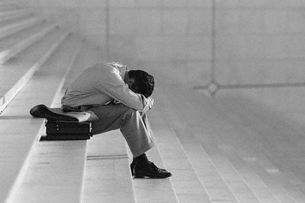
5) Atitudes daqueles que perderam os sonhos.
Desânimo, Incrédulo:
*

Slide 24

5) Atitudes daqueles que perderam os sonhos.
Falta de propósito e de direção:
*

Slide 25
5) Desastres causados pelos assassinos
Indiferença
Depressão
Desmotivação
Insensibilidade
Apatia
Medo de ser machucado de novo
*

Slide 26
6) Conclusão
Não tenha medo de Sonhar:
Jesus te ama;
Ele te restaura agora;
Ele te renova agora;
Ele é o seu Senhor; e Senhor amoroso.
*

Slide 27
Abra o seu coração agora e receba a restauração do Senhor.
Deus é um restaurador:
  Abraão aos 100 anos de idade;
  José lá na prisão do Egito;
  Moisés lá no deserto;
  Ele restaurou a minha vida e quer restaurar a sua também!!!
Deus não ignora suas lágrimas!
*

